Slide 1



Slide 2

Волшебная лампа Алладина

Slide 3

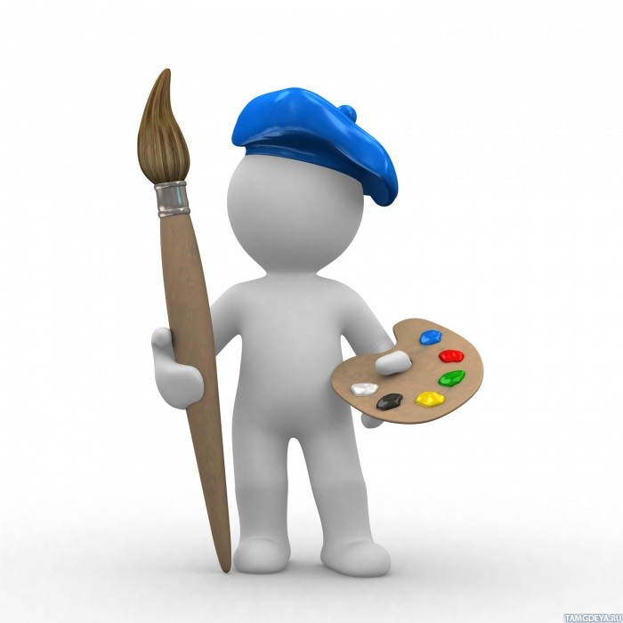

Slide 4
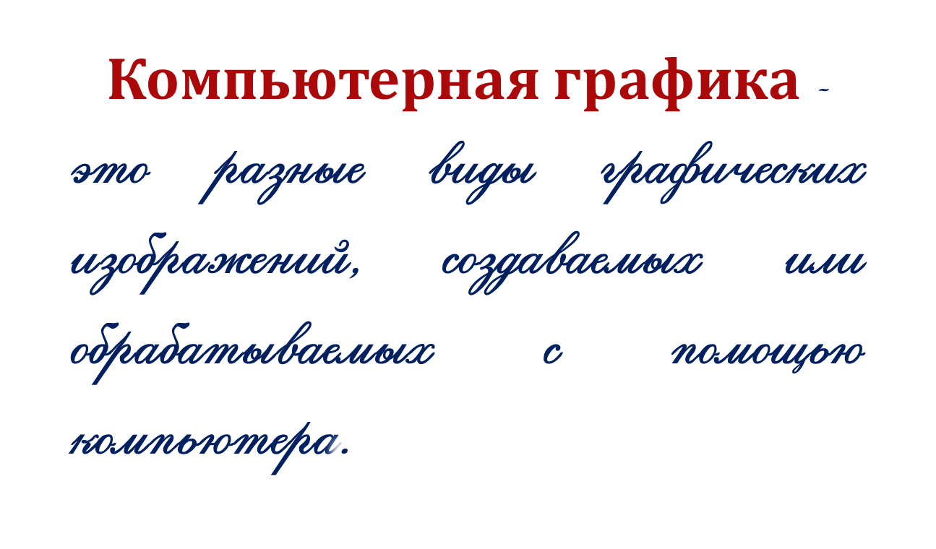
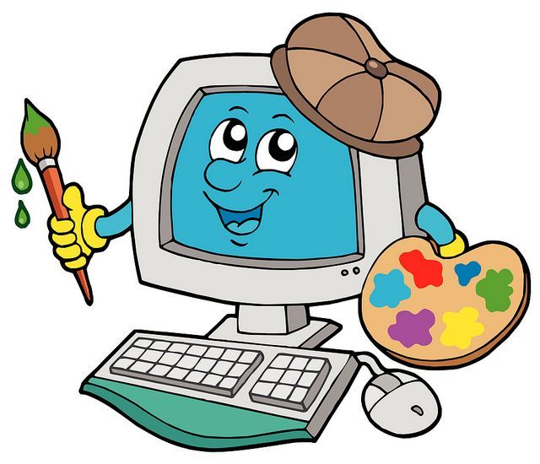

Slide 5

Тема урока
Компьютерная графика. Создание и редактирование графических изображений
Цель урока

Slide 6

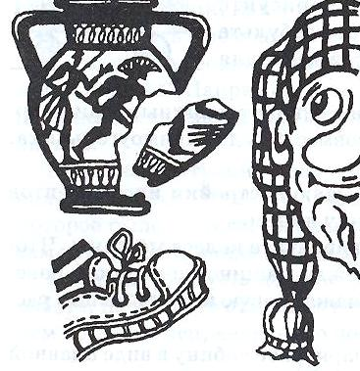


Slide 7
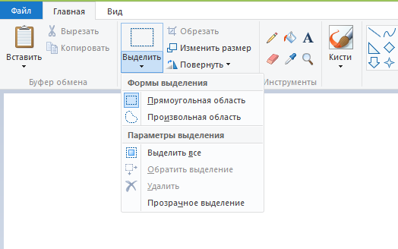
2
3
1
4
5
6

Slide 8
1
2 | Выделение
3
4
5
6
7
8

Slide 9

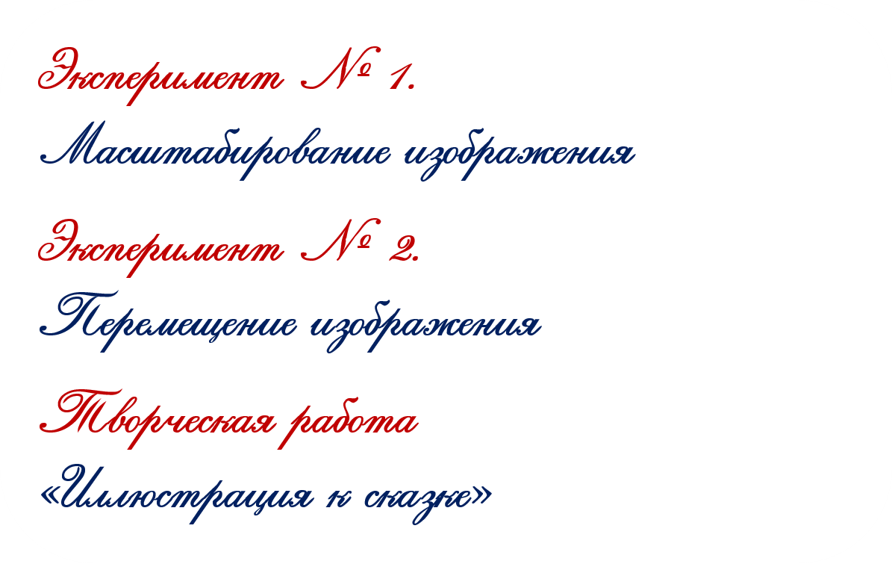
Практическая часть

Slide 10
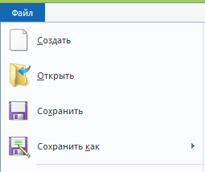


Slide 11
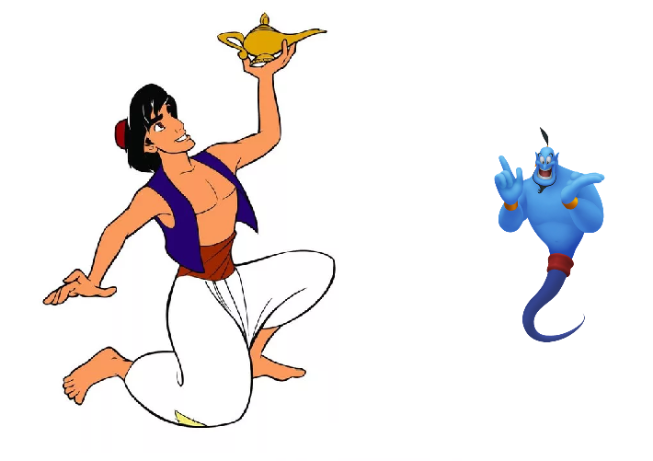
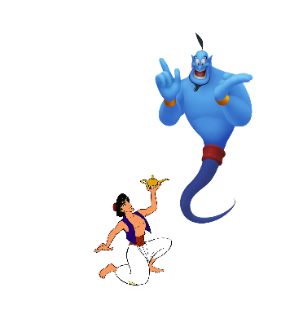
Эксперимент № 1

Slide 12


Slide 13
2
3
1
4
5
6

Slide 14
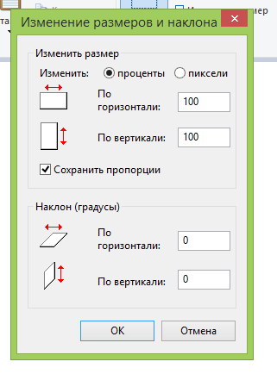


Slide 15
1
2 | Выделение
3 | Масштабирование
4 | Прямоугольное выделение
5
6
7 | Открытие файла
8 | Сохранение файла под новым именем

Slide 16
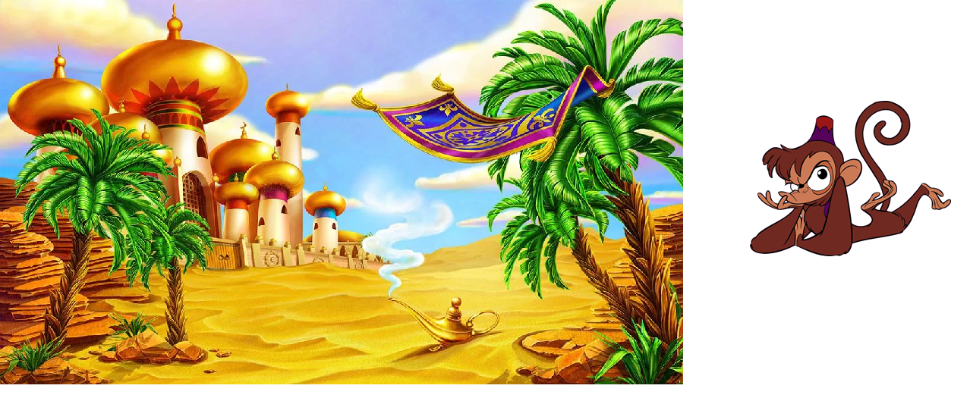
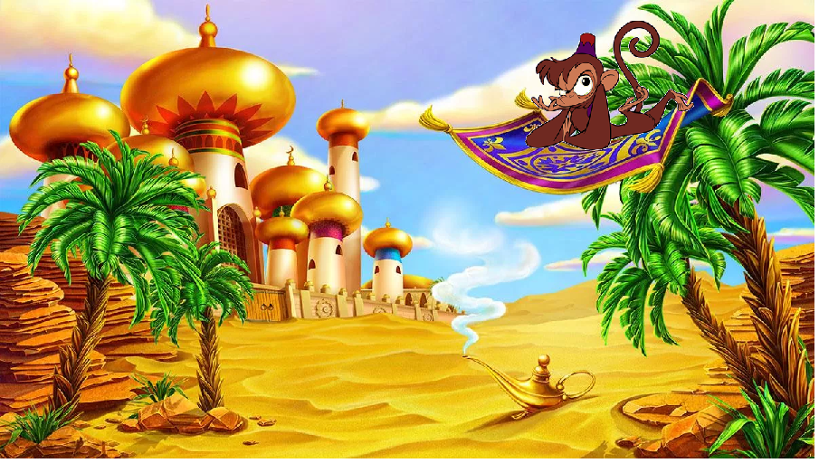
Эксперимент № 2

Slide 17


Slide 18
2
3
1
4
5
6

Slide 19
1
2 | Выделение
3 | Масштабирование
4 | Прямоугольное выделение
5
6 | Выделение без фона
7 | Открытие файла
8 | Сохранение файла под новым именем

Slide 20
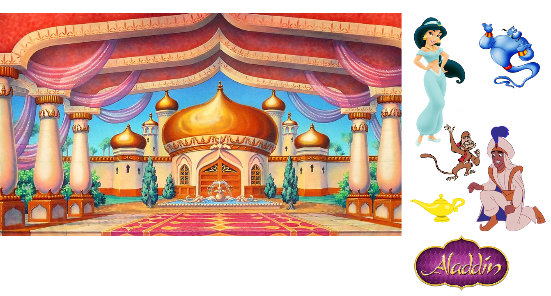
Творческое задание

Slide 21


Slide 22

Подведем итоги
Компьютерная графика
Графический редактор
Фрагмент
Масштабирование
Способы выделения

Slide 23
1
2 | Выделение
3 | Масштабирование
4 | Прямоугольное выделение
5 | Произвольное выделение
6 | Выделение без фона
7 | Открытие файла
8 | Сохранение файла под новым именем

Slide 24

Домашнее задание
Составить из предложенных фрагментов рекламный проспект или афишу школьного мероприятия (акции), посвященной Всероссийскому уроку по основам безопасности жизнедеятельности

Slide 25
Какие задачи ставили в начале урока?
Чему научились?

Slide 26
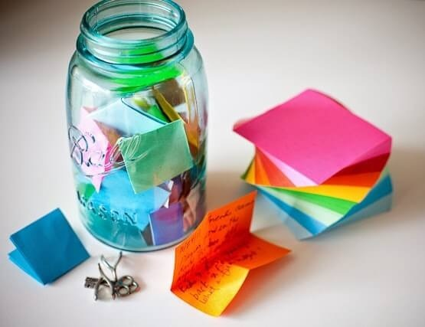
Банка мудрости
Придумайте один сложный вопрос по теме урока

Slide 27



